Slide 1
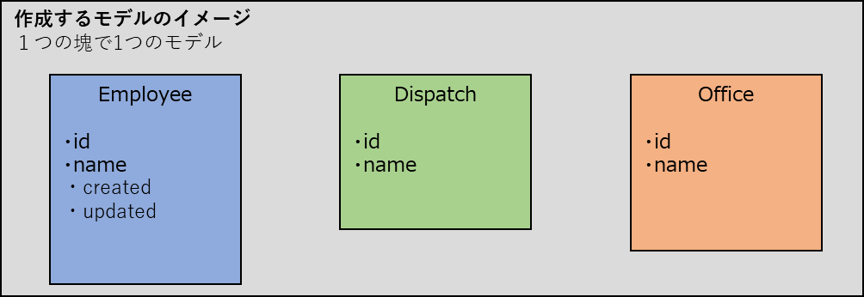
Django STEP4
モデルを使用し、DBを操作する
①新規プロジェクトを作成し、以下の操作を行う
STEP1①～⑥プロジェクト名をdb_training、アプリ名をtrainingにする
②作成するモデルのイメージの作成と説明

Slide 2
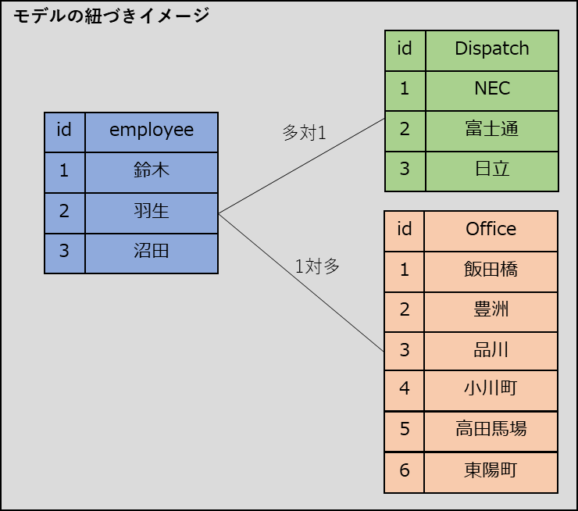
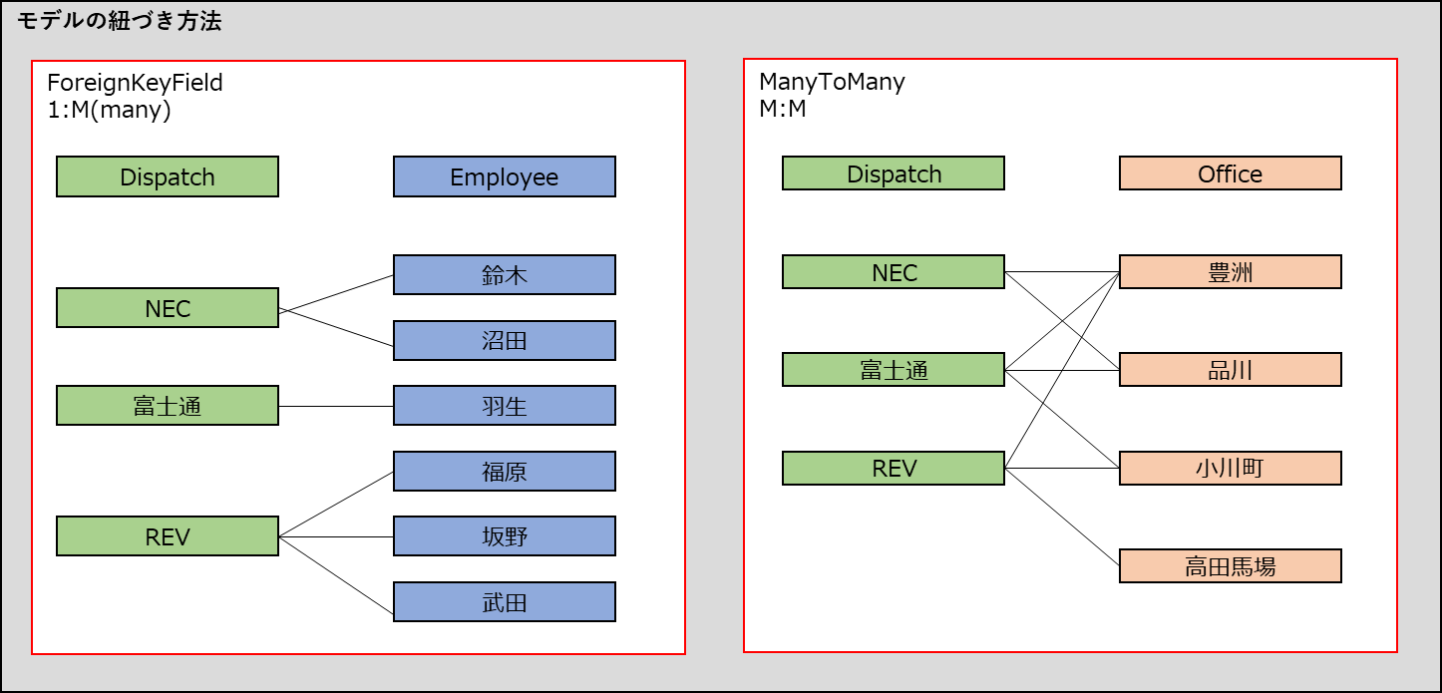

Slide 3
③モデルの実装
from django.db import models
class Dispatch(models.Model):
name=models.CharField(
max_length=255,
blank=False,
null=False,
unique=True)
def __str__(self):
return self.name
class Office(models.Model):
name=models.CharField(
max_length=255,
blank=False,
null=False,
unique=True)
def __str__(self):
return self.name
class Employee(models.Model):
name=models.CharField(
max_length=30)
dispatch = models.ForeignKey(Dispatch,on_delete=models.SET_NULL,null=True)
office = models.ManyToManyField(Office,related_name='employee')
def __str__(self):
return self.name
1つのモデルを1つのクラスとして記入

Slide 4
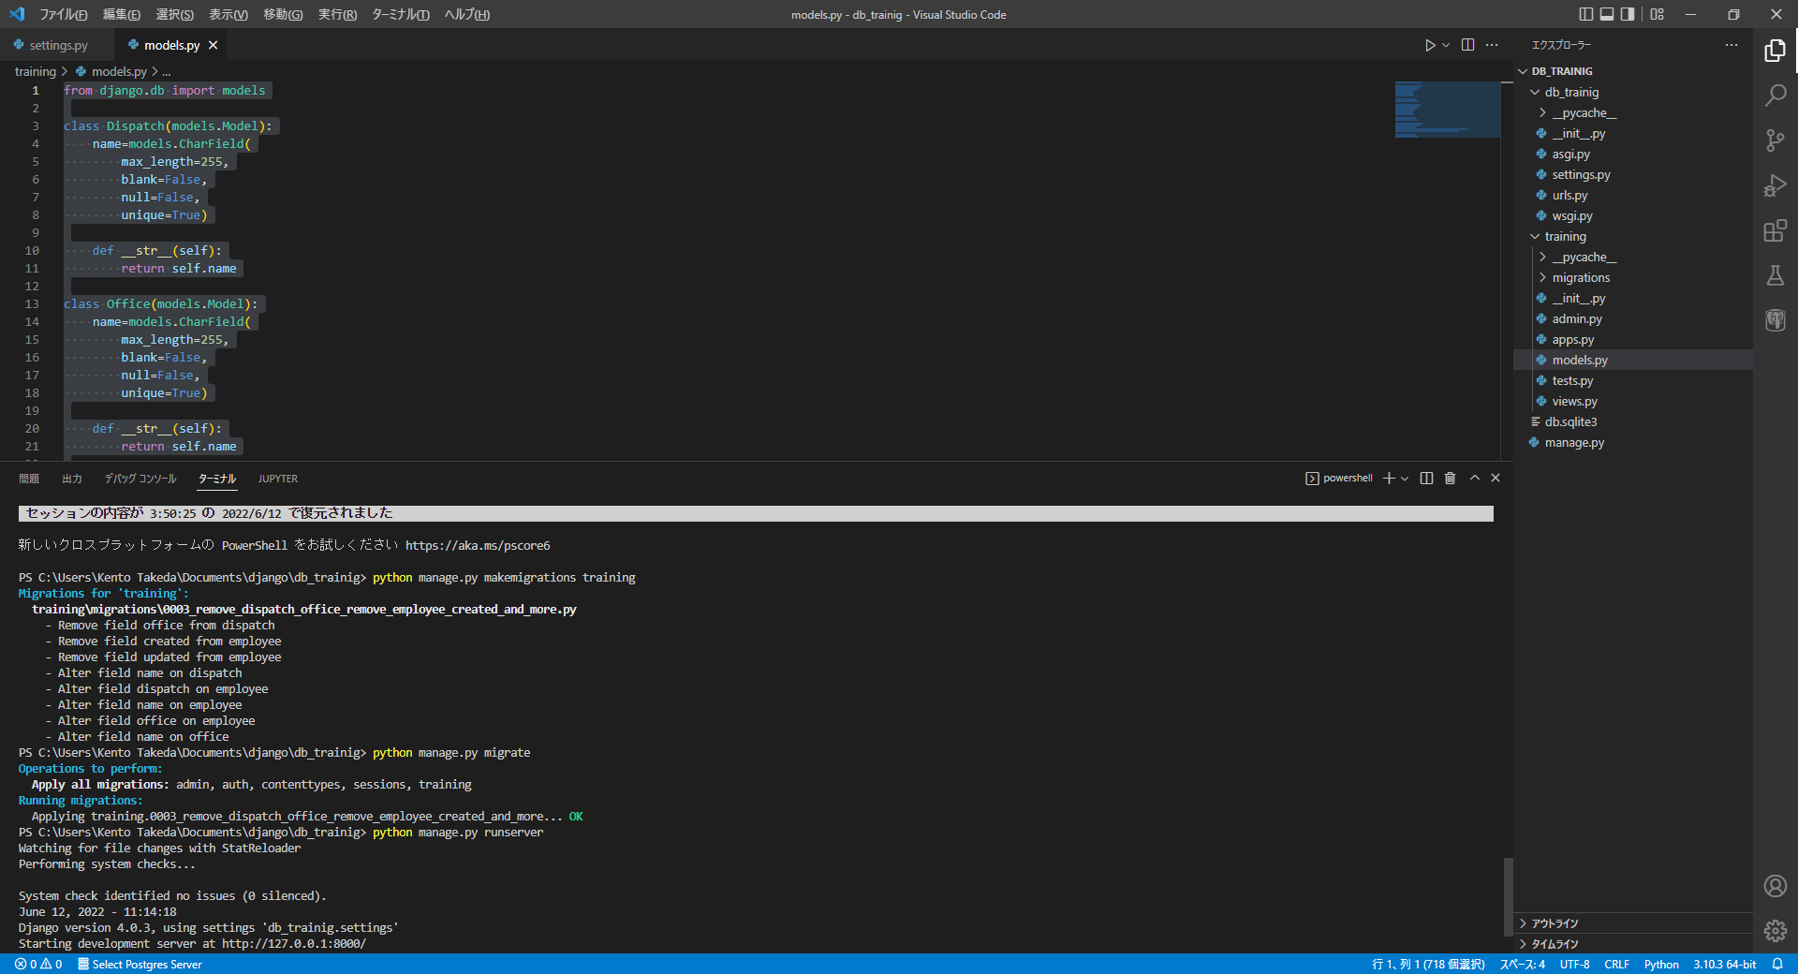
④DBを操作するコマンドを作成
python manage.py makemigrations アプリ名
⑤DBにテーブル作成
python manage.py migrate

Slide 5
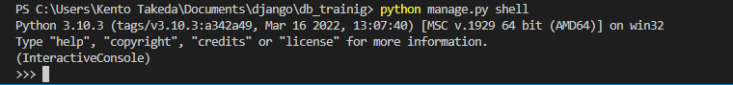
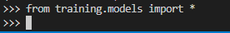
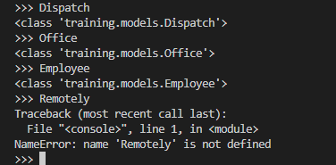
⑥pythonからDBを操作
⑥-1 pythonを起動
python manage.py shell
⑥-2 モデルをインポート
from アプリ名.models import *
⑥-3 確認
インポートされたものはクラス名が返ってくる
インポートされていないものはエラーが返ってくる

Slide 6
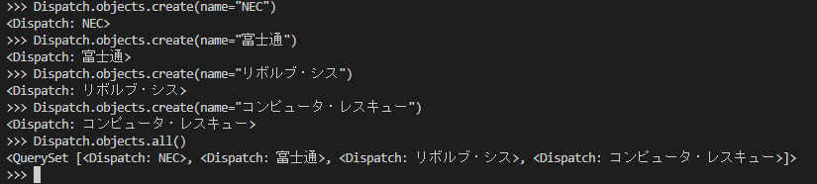
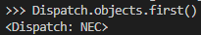

⑥-4 Dispatchにレコードを作成
作成 モデル名.objects.create(フィールド=値)
確認 モデル名.objects.all(フィールド=値)
1番目だけ表示 モデル名.objects.first()
フィールドを指定して表示 モデル名.objects.filter(フィールド名=値)

Slide 7
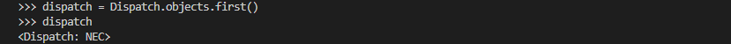
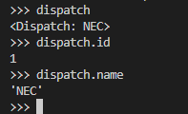
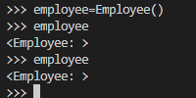
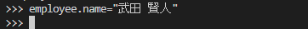

⑥-5 モデルの値を変数に格納
変数名=モデル名.object.first()
⑥-6 Employeeの設定（pythonに保存→DBに反映）
モデルを変数に格納
変数employeeのnameを設定
変数employeeのdispatchを設定

Slide 8




pythonに保存されたものをDBに反映
Ofiiceがまだ作成されていないため、Ofiiceを作成
変数employeeの中にofficeを設定し保存

Slide 9

⑦admin.pyの実装
以下の通り、作成したモデル毎にクラスを作る
admin.py
from django.contrib import admin
from . import models
# Register your models here.
@admin.register(models.Dispatch)
class DispatchAdmin(admin.ModelAdmin):
pass
@admin.register(models.Office)
class OfficeAdmin(admin.ModelAdmin):
pass
@admin.register(models.Employee)
class EmployeeAdmin(admin.ModelAdmin):
pass
⑧設定が反映されているか管理画面からチェック
Ctrl＋Zでshellを抜ける

Slide 10
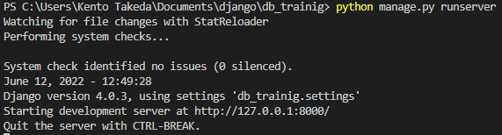
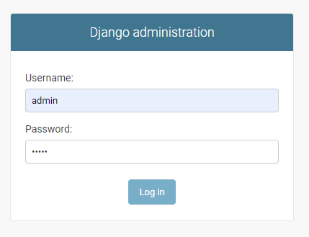
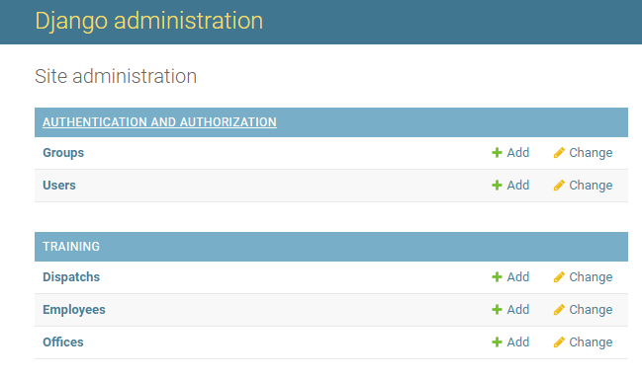
runserver起動
/admin/にアクセス
モデルから作成したテーブル

